Slide 1

REPUBLIKA HRVATSKA
ZADARSKA ŽUPANIJA
PRORAČUN ZADARSKE ŽUPANIJE ZA 2024. GODINU I PROJEKCIJA ZA 2025. i 2026. GODINU
- vodič za građane -
Prijedlog Proračuna Zadarske županije za 2024. godinu i projekcije za 2025. i 2026. godinu poslan je Županijskoj skupštini na donošenje u zakonski predviđenom roku
Zadar, studeni 2023. godine

Slide 2

Proračun Zadarske županije za 2024. godinu i projekcija za 2025. i 2026. godinu
Prihodi i primici 170.025.486,77 eura
Vlastiti izvori (višak/manjak) prihoda iz prethodne godine -925.486,77 eura
Rashodi i izdaci 169.100.000,00 eura
Proračun za 2024.
169.100.000,00 eura
Projekcija za 2025.
150.200.000,00 eura
Projekcija za 2026.
150.850.000,00 eura
Upravni odjel za financije i proračun

Slide 3
Proračun Zadarske županije za 2024. godinu bez proračunskih korisnika
Prihodi i primici
48.483.369,18 mil. eura
Višak prihoda iz prethodne godine
962.100,00 mil. eura
Rashodi i izdaci
49.445.469,18 mil. eura
Upravni odjel za financije i proračun

Slide 4
Ukupni prihodi Proračuna Zadarske županije
Ukupni prihodi Proračuna Zadarske županije sastoje se od:
prihoda poslovanja
prihoda od prodaje nefinancijske imovine
primitaka od financijske imovine i zaduživanja
vlastitih izvora (višak/manjak)
Tablica 1. Usporedni prikaz ukupnih prihoda Proračuna Zadarske županije
Grafikon 1. Prikaz udjela ukupnih prihoda
u Proračunu Zadarske županije za 2024. godinu
(u EUR) | Plan 2023. | Plan 2024. | Indeks 24/23 | Udio %
6 PRIHODI POSLOVANJA | 228.134.347,13 | 161.075.316,73 | 70,61 | 94,73
61 PRIHODI OD POREZA | 16.838.000,00 | 18.765.000,00 | 111,44 | 11,03
63 POMOĆI IZ INOZ. I OD SUBJEKATA | 94.234.166,86 | 87.598.864,22 | 92,96 | 51,52
64 PRIHODI OD IMOVINE | 1.811.952,05 | 2.231.523,45 | 123,16 | 1,31
65 PRIHODI OD UPRAVNIH I ADMIN. PRIST. | 11.175.249,59 | 6.657.761,14 | 59,58 | 3,91
66 PRIHODI OD PRODAJE PROIZVODA I ROBE, USLUGA I DONACIJA | 12.305.428,34 | 10.009.534,27 | 81,34 | 5,88
67 PRIHODI IZ NADLEŽ. PRORAČUNA I OD HZZO | 91.424.371,88 | 35.761.997,38 | 39,12 | 21,03
68 OSTALI PRIHODI | 345.178,41 | 50.636,27 | 14,67 | 0,02
7 PRIHODI OD PRODAJE NEFIN. IMOVINE | 1.063.934,80 | 737.251,55 | 69,29 | 0,43
8 PRIMICI OD FIN. IMOVINE I ZADUŽIVANJA | 8.248.059,41 | 8.212.918,49 | 99,57 | 4,83
9 VLASTITI IZVORI (VIŠAK/MANJAK) | -1.006.341,34 | -925.486,77 | 91,96 | -
UKUPNO (bez 9) | 237.446.341,34 | 170.025.486,77 | 71,61 | 100,00
Upravni odjel za financije i proračun

Slide 5
Ukupni rashodi Proračuna Zadarske županije
Ukupni rashodi proračuna Zadarske županije sastoje se od:
rashoda poslovanja
rashoda za nabavu nefinancijske imovine
izdataka za financijsku imovinu i otplatu zajmova
Tablica 2. Usporedni prikaz ukupnih rashoda Proračuna Zadarske županije
Grafikon 2. Prikaz udjela ukupnih rashoda u Proračunu Zadarske županije za 2024. godinu
(u EUR) | Plan 2023. | Plan 2024. | Indeks 24/23 | Udio %
3 RASHODI POSLOVANJA | 201.713.161,12 | 141.528.041,80 | 70,16 | 83,69
31 RASHODI ZA ZAPOSLENE | 118.391.064,92 | 90.092.080,79 | 76,10 | 53,27
32 MATERIJALNI RASHODI | 61.015.695,17 | 37.121.503,23 | 60,84 | 21,95
34 FINANCIJSKI RASHODI | 498.393,97 | 356.195,98 | 71,47 | 0,21
35 SUBVENCIJE | 1.839.116,74 | 641.617,58 | 34,89 | 0,37
36 POMOĆI DANE U INOZEMSTVO | 12.436.977,21 | 6.697.220,22 | 53,85 | 3,96
37 NAKNADE GRAĐANIMA I KUĆANSTVIMA OD OSIGURANJA I DR. NAKNADE | 4.009.272,32 | 4.100.193,80 | 102,27 | 2,42
38 OSTALI RASHODI | 3.522.640,79 | 2.519.230,20 | 71,52 | 1,48
4 RASHODI ZA NABAVU NEFINANCIJSKE IMOVINE | 34.295.606,42 | 27.094.907,33 | 79,00 | 16,02
5 IZDACI ZA FINANCIJSKU IMOVINU I OTPLATU ZAJMOVA | 431.232,46 | 477.050,87 | 110,62 | 0,28
UKUPNO | 236.440.000,00 | 169.100.000,00 | 71,52 | 100,00
Upravni odjel za financije i proračun

Slide 6

Proračunski korisnici Zadarske županije
Zadarska županija ima 62 proračunska korisnika.
Proračunski korisnici Zadarske županije su:
Osnovne škole osim onih na području grada Zadra - 27
Sve srednje škole – 19
Srednjoškolski đački dom Zadar - 1
Sve ustanove u zdravstvu i Dom za starije i nemoćne - 6
Kazalište lutaka, Narodni muzej - 2
Zavod za prostorno uređenje, JU Natura Jadera - 2
ZADRA, AGRRA, INOVACIJA - 3
Vijeća nacionalnih manjina (albanska, srpska) - 2
Od ukupno planiranih prihoda i primitaka (bez vlastitih izvora- višak/manjak), 121,5 mil. eura ili 71,5% odnosi se na proračunske korisnike Zadarske županije:
ustanove u zdravstvu i soc. skrb – 50 mil. eura (6 korisnika),
srednje škole – 35,3 mil. eura (20 korisnika),
osnovne škole – 31,3 mil. eura (27 korisnika),
ostali korisnici Sustava riznice – 4,9 mil. eura (AGRRA, Inovacija, Natura Jadera, Zavod za prostorno uređenje, Zadra Nova, Narodni muzej i Kazalište lutaka).
Upravni odjel za financije i proračun
Upravni odjel za financije i proračun

Slide 7
Zadarska
županija
Rashodi proračuna Zadarske županije po organizacijskoj klasifikaciji
Tablica 3. Usporedni prikaz rashoda i izdataka po organizacijskoj klasifikaciji
Grafikon 3. Prikaz udjela rashoda i izdataka po organizacijskoj klasifikaciji u Proračunu Zadarske županije za 2024. godinu
RB | Upravni odjeli | Plan za 2023. | Plan za 2024. | Indeks
1. | Služba ureda župana | 416.000,00 | 480.605,05 | 115,53
2. | Financije i proračun | 7.252.456,37 | 7.611.455,96 | 104,95
3. | Obrazovanje, kultura i šport | 87.350.567,84 | 83.643.725,19 | 95,76
4. | Zdravstvo | 110.872.099,33 | 48.785.568,17 | 44,00
5. | Prostorno uređenje, zaštita okoliša i komunalni poslovi | 3.008.355,09 | 2.432.618,00 | 80,86
6. | Gospodarstvo i turizam, | 793.000,00 | 821.000,00 | 103,53
7. | Poljoprivreda, ribarstvo i EU fondovi | 14.524.082,36 | 11.070.146,27 | 76,22
8. | Pomorsko dobro, more i promet | 1.682.695,07 | 1.462.100,00 | 86,89
9. | Pravni i zajednički poslovi | 1.278.274,70 | 1.215.987,18 | 95,13
10. | Javna nabava i upravljanje imovinom | 3.580.692,52 | 5.760.451,18 | 160,88
11. | Hr.branitelji, udruge, demografija i soc. politika | 5.681.776,72 | 5.816.343,00 | 102,37
 | UKUPNO RASHODI I IZDACI | 236.440.000,00 | 169.100.000,00 | 71,52
Upravni odjel za financije i proračun

Slide 8
Zadarska županija
Rashodi Proračuna Zadarske županije po funkcijskoj klasifikaciji
Tablica 4. Usporedni prikaz rashoda i izdataka po funkcijskoj klasifikaciji
Grafikon 4. Prikaz udjela rashoda i izdataka po funkcijskoj klasifikaciji u Proračunu Zadarske županije za 2024. godinu
RB | Opis | Plan 2023. | Plan 2024. | Indeks
1. | 01 Opće javne usluge | 14.768.828,99 | 16.281.199,40 | 110,24
2. | 03 Javni red i sigurnost | 437.262,00 | 404.800,00 | 92,58
3. | 04 Ekonomski poslovi | 13.324.235,18 | 11.678.677,24 | 87,65
4. | 05 Zaštita okoliša | 2.864.349,68 | 1.547.164,50 | 54,01
5. | 06 Usluge unapređenja stan. i zajednice | 853.766,65 | 740.691,50 | 86,76
6. | 07 Zdravstvo | 110.566.759,17 | 48.536.824,30 | 43,90
7. | 08 Rekreacija, kultura i religija | 2.883.635,75 | 3.147.922,14 | 109,17
8. | 09 Obrazovanje | 84.856.130,54 | 80.731.709,05 | 95,14
9. | 10 Socijalna zaštita | 5.453.799,58 | 5.553.961,00 | 101,84
 | UKUPNO RASHODI I IZDACI | 236.008.767,54 | 168.622.949,13 | 71,45
Upravni odjel za financije i proračun

Slide 9
Planirani rashodi po nositeljima projekata u 2024. godini
NOSITELJ | NAZIV PROJEKTA | PLAN 2024.
AGRRA | Guide me Green | 10.700,00
AGRRA | Green to Blue | 13.000,00
AGRRA | eLabHouse.Rur | 12.000,00
AGRRA | Climate Neutral EU Cities | 13.396,50
AGRRA | BioIslands | 8.200,00
UKUPNO | AGRRA | 57.296,50
INOVACIJA | STEM COUNTY | 24.681,00
UKUPNO | INOVACIJA | 24.681,00
ZADRA NOVA | Zadra Nova za vas | 182.964,58
ZADRA NOVA | Stream | 3.379.124,23
ZADRA NOVA | TOURAL | 42.400,00
ZADRA NOVA | EDIC 2021. - 2025. | 39.499,99
ZADRA NOVA | EU - projekti u prijavi | 100.000,00
UKUPNO | ZADRA NOVA | 3.743.988,80
OŠ | Erasmus+ KA121 OŠ Bibinje | 15.000,00
OŠ | Erasmus+ KA121 OŠ Nin | 54.302,46
OŠ | Inkluzija 2023/24 - OŠ | 910.726,67
OŠ | Projekt Potpore za pripravništvo | 27.000,00
OŠ | Prehrana u riziku od siromaštva | 3.000,00
OŠ | Školska shema | 28.300,00
UKUPNO | OSNOVNE ŠKOLE | 1.038.329,13

Slide 10
Planirani rashodi po nositeljima projekata u 2024. godini
NOSITELJ | NAZIV PROJEKTA | PLAN 2024.
SŠ | Erasmus+ KA102 S. Ožanića | 1.870,70
SŠ | Erasmus+ KA116 - SŠ V.V. | 22.000,00
SŠ | Erasmus+ HTŠ | 5.506,00
SŠ | Erasmus+ Gim F. Petrića | 2.351,92
SŠ | Erasmus+ KA202 Undiscovered World SŠ Obrovac | 2.877,00
SŠ | Erasmus+ Program zdr. njege Medicinska | 33.510,00
SŠ | Erasmus+ Plato's EU | 5.400,00
SŠ | My Europe, My Life SŠ Biograd | 265,44
SŠ | Aprenticeship HUBS | 1.125,44
SŠ | Inkluzija 2023/24 - SŠ | 138.916,46
SŠ | Bolji uvjeti za učenje kroz rad SŠ V.V. | 142.000,00
SŠ | Budi spreman i kompetentan SŠ V.V. | 121.524,08
SŠ | Regionalni cantar kompetentnosti (Medicinska) | 6.520.770,34
SŠ | Medicinska+ SŠ Medicinska | 565.682,82
SŠ | Dobar posao u Benkovcu SŠ Benkovac | 11.000,00
SŠ | Školska shema | 28.400,00
SŠ | Projekt Potpore za pripravništvo | 84,96
NMZ | Erasmus Next Museum | 9.900,00
UKUPNO | SREDNJE ŠKOLE I NARODNI MUZEJ | 7.613.185,16

Slide 11
Planirani rashodi po nositeljima projekata u 2024. godini
NOSITELJ | NAZIV PROJEKTA | PLAN 2024.
DZ | Specijalističko usavršavanje doktora medicine DZ | 429.000,00
DZ | En. obnova zgrade RJ Benkovac | 1.394.578,75
ZHM | Specijalističko usavršavanje doktora medicine ZHM | 40.000,00
ZJZ | Specijalističko usavršavanje doktora medicine ZJZZ | 67.538,49
PBU | En. obnova bolničkih zgrada | 1.625.000,00
UKUPNO | USTANOVE U ZDRAVSTVU I SOC. SKRBI | 3.556.117,24
ŽUPANIJA | Sustavi navodnjavanja (Vransko Polje) | 79.000,00
ŽUPANIJA | Izgradnja Centra za gospodarenje otpadom | 190.000,00
ŽUPANIJA | Poljoprivredno edukacijski centar | 963.307,38
ŽUPANIJA | Centar za školjkarstvo ZŽ | 571.445,63
ŽUPANIJA | Sklonište za napuštene i izgubljene životinje | 1.903.000,00
ŽUPANIJA | STEM COUNTY | 42.942,64
ŽUPANIJA | Hospicij Babindub | 2.207.000,00
ŽUPANIJA | EU - projekti u pripremi | 1.544.000,00
ŽUPANIJA | Privlački gaz | 90.000,00
ŽUPANIJA | Poslovne zgrade na adresi I. Mažuranića u Zadru | 5.314.011,18
ŽUPANIJA | Spomen područje - Za Dar domovini | 83.600,00
ŽUPANIJA | SAFE | 70.675,00
UKUPNO | UPRAVNI ODJELI ZADARSKE ŽUPANIJE | 13.058.981,83
SVEUKUPNO 47 PROJEKATA |  | 29.092.579,66

Slide 12
Bitne komponente proračuna
Gospodarsko - razvojna komponenta
(29,1 mil. eura)
Socijalna i demografska komponenta
(5,9 mil. eura)
Gospodarska komponenta
(2,3 mil. eura)
Kultura i šport
(1,9 mil. eura)
Zaštita i spašavanje
(0,3 mil. eura)

Slide 13
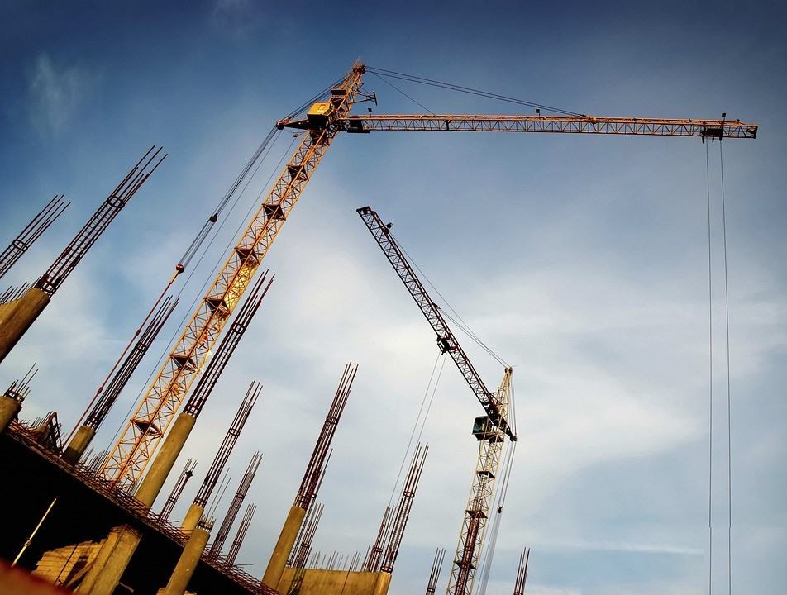
Gospodarsko - razvojna komponenta
→ Gospodarsko - razvojna komponenta u ukupnom iznosu od 29,1 mil. eura, od čega iz izvornih županijskih sredstava 4 mil. eura (1,7 mil. eura za sufinanciranje, a 2,3 mil. eura za predfinanciranje EU projekata)
Posebno ističemo:
izgradnju Regionalnog centra kompetentnosti u zdravstvu Medicinske škole u iznosu od 6,5 mil. eura,
uređenje poslovnih zgrada Zadarske županije u iznosu od 5,3 mil. eura,
izgradnju skloništa za napuštene i izgubljene životinje u iznosu od 1,9 mil. eura,
energetsku obnovu zgrade RJ Benkovac Doma zdravlja ZŽ u iznosu od 1,4 mil. eura,
izgradnju Poljoprivredno edukacijskog centra sa 1,0 mil. eura,
izgradnju Centra za školjkarstvo u iznosu od 0,6 mil. eura.

Slide 14

Socijalna i demografska komponenta
→ Socijalna i demografska komponenta u iznosu od 5,9 mil. eura izdvajanja, od čega iz izvornih županijskih prihoda 3,7 mil. eura
2,2 mil. eura za izgradnju Hospicija na Babindubu,
767 tis. eura planiranih pomoći ustanovama u zdravstvu,
679 tis. eura za pomoć starijim osobama (595 tis. eura za sufinanciranje smještaja
starijim osobama u privatnim domovima),
546 tis. eura za provođenje projekta Pomoćnici u nastavi i Inkluzija 2023./24.,
520 tis. eura za prijevoz učenika srednjih škola,
386 tis. eura naknada za novorođenčad,
204 tis. eura za donacije civilnim udrugama te udrugama u zdravstvu,
100 tis. eura Domu za starije i nemoćne Zadar za opremanje odjela za dementne osobe,
93 tis. eura za Crveni križ,
92 tis. eura za djelatnost mrtvozorenja,
83 tis. eura za projektnu dokumentaciju Spomen područja – Za Dar domovini,
80 tis. eura za Caritas Zadarske nadbiskupije,
73 tis. eura sufinanciranja smještaja u SĐD i udžbenika učenika deficitarnih zanimanja,
60 tis. eura za sufinanciranje smještaja deficitarnih zanimanja u zdravstvu.

Slide 15
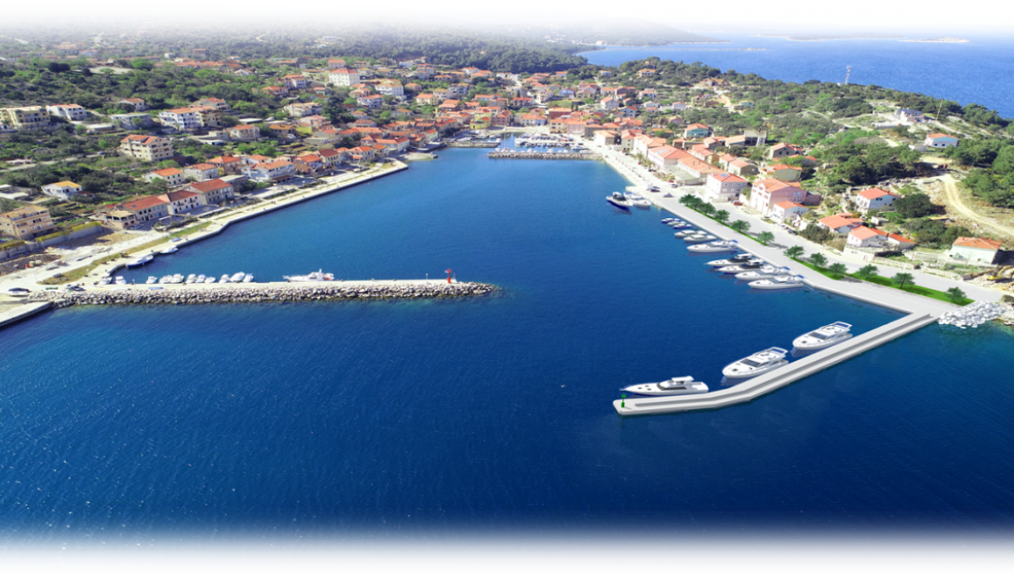
Gospodarska komponenta
→ Gospodarska kompomenta u iznosu 2,3 mil. eura izdvajanja iz izvornih županijskih prihoda
650 tis. eura za sanaciju i izgradnju lučke infrastrukture,
315 tis. eura za djelatnost Eko d.o.o
310 tis. eura za razvoj malog i srednjeg poduzetništva,
290 tis. eura za prijenose gradovima i općinama kroz program održavanja pomorskog dobra,
180 tis. eura za potpore u poljoprivredi, ribarstvu i ruralnom razvoju,
150 tis. eura za prijenose gradovima i općinama za infrastrukturne projekte (100 tis. eura za uređenje i opremanje dječjih igrališta),
145 tis. eura za promidžbu i udruženo oglašavanje u turizmu,
100 tis. eura za sufinanciranje sunčanih elektrana na obiteljskim kućama,
90 tis. eura za sufinanciranje uređenja plovnog puta Privlački gaz,
70 tis. eura za projektnu dokumentaciju gradnje i održavanja županijskih i lokalnih cesta.

Slide 16

Kultura i šport
→Komponenta Kultura i šport u iznosu od 1,9 mil. eura izdvajanja iz izvornih županijskih prihoda
Izdvajanja za razvoj kulture na području Zadarske županije iznose 1,6 mil. eura, a odnose se na:
646 tis. eura za djelatnost i aktivnosti Kazališta lutaka Zadar,
792 tis. eura za djelatnost i aktivnosti Narodnog muzeja,
124 tis. eura za programe u kulturi.
Izdvajanja za razvoj športa na području Zadarske županije iznose 352 tis. EUR, a odnose se na:
186 tis. eura za djelatnost Športske zajednice Zadarske županije,
156 tis. eura kuna za javne potrebe u športu,
10 tis. eura za aktivnost „Vratimo šport u škole“.

Slide 17

Zaštita i spašavanje
→ Komponenta Zaštita i spašavanje u iznosu od 310 tis. eura izdvajanja iz izvornih županijskih prihoda
280 tis. eura za Vatrogasnu zajednicu Zadarske županije,
30 tis. eura za HGSS Zadarske županije.

Slide 18
Hvala na pažnji !
Dodatne i detaljnije informacije možete pronaći na službenoj mrežnoj stranici Zadarske županije
https://www.zadarska-zupanija.hr/component/content/article?id=479
Upravni odjel za financije i proračun

